Slide 1
Τι είναι το Xray
  Στατιστική ανάλυση Αγοράς Νέας Οικονομίας
  Αυτόνομα και συγκριτικά με άλλες
http://www.unix.gr
Αγγελος Καραγεωργίου

Slide 2
ΣΤΟΧΟΙ
Να μετρήσουμε τις διευθύνσεις WWW στην Ελλάδα και στην Ευρώπη
Να μήν ξοδέψουμε 2 μέρες κάθε φορά

Slide 3
Περιγραφή
Παίρνουμε το AXFR
$ORIGIN it.
@ 1D IN SOA dns.nic hostmaster.nic (
2001120300 ; serial
1D ; refresh
2H ; retry
1W ; expiry
1D ) ; minimum
1D IN NS dns.nic
dns.nic 2D IN A 193.205.245.5
@ 1D IN NS ns.eu.net.
1D IN NS nameserver.cnr
nameserver.cnr 1D IN A 194.119.192.34
@ 1D IN NS server2.infn
server2.infn 1D IN A 131.154.1.3
@ 1D IN NS ns2.psi.net.
1D IN NS dns2.iunet
dns2.iunet 1d23h59m56s IN A 192.106.1.31
@ 1D IN NS dns2.it.net.

Slide 4
Βελτιστοποίηση
Data Irrelevant , veeeery sloow 12 ώρες για το .GR και μόνο, για 20πλάσιο μέγεθος ?
Sort by Name Server
Παραλληλισμός σε 32 processes
Two Variables, lastip lastname
Hash Tables

Slide 5
Τεχνολογία hash tables
Μην παρεξηγείτε τα interfaces
Οχι data αλλά pointers to data
Τα δεδομένα μας δείχνουν το δρόμο

Slide 6
Μελοντικές Κατευθύνσεις
SQL database
  1 επίσκεψη IP αντί 32 κατα το μέγιστο
Φορτίο DNS server (105 Μ)
Ασύγχρονο DNS μετά την πρώτη φορά
Ιστορικά κάθε site

Slide 7
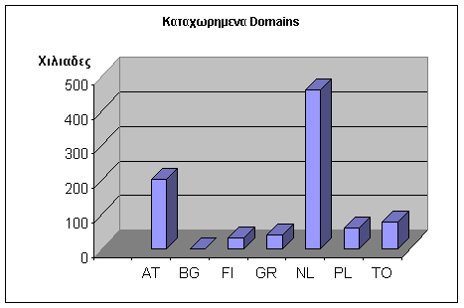
Domains

Slide 8
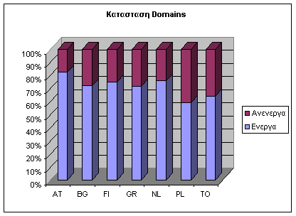
Active status

Slide 9
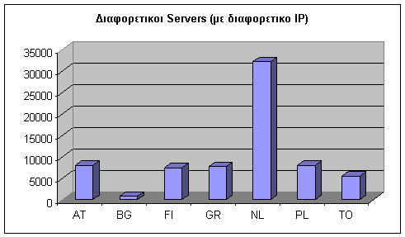
Actual IPs

Slide 10
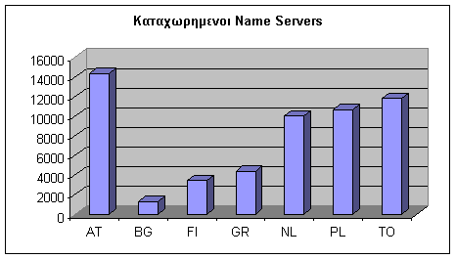
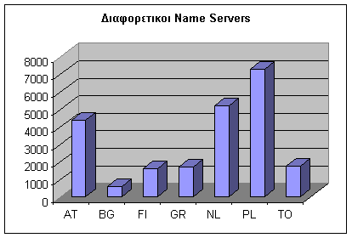
Name Servers

Slide 11
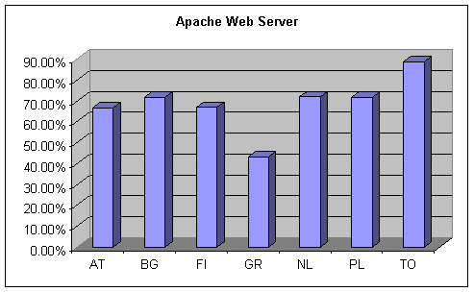
APACHE

Slide 12
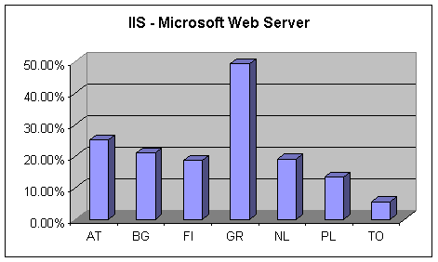
IIS

Slide 13
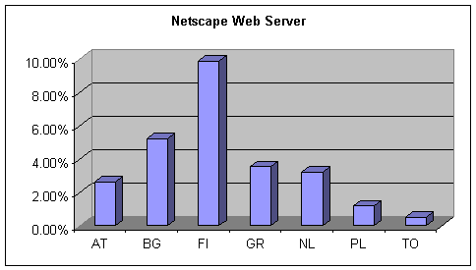
NETSCAPE

